Slide 1

线性代数（1）
第二十五讲
清 华 大 学 数 学 科 学 系

Slide 2
 第二十五讲 矩阵的相似、矩阵的相似对角化
一、相似矩阵
定义1 设 A, B 是两个 n 阶方阵, 如果存在一个 n 阶可逆矩阵
P, 使得 P⁻¹AP = B, 则称矩阵 B 相似于矩阵 A, 记作 A ~ B.
相似作为 n 阶方阵之间的一种关系, 满足以下三条性质:
(1) 自反性: A~A;
(2) 对称性: 若A~B, 则B~A;
(3) 传递性: 若A~B, B~C, 则A~C.
由于矩阵的相似关系有对称性, 如果 A 相似于 B, 则 B 也
相似于 A, 以后就简单称作 A 与 B 相似或 A, B 是相似矩阵.
下面我们介绍一下相似矩阵的性质：
(1) 相似矩阵有相同特征多项式.
证明 如果 A ~ B, 那么存在可逆矩阵 P 使得 PAP⁻¹ = B, 故
f_{B} (λ) = | λI – PAP⁻¹| = |P||λI – A||P⁻¹| = |λI – A| = f_{A}(λ).

Slide 3
推论 相似矩阵具有相同的特征值、迹和行列式.
(2) 相似矩阵有相同的可逆性, 且如果 A ~ B, 那么 A⁻¹ ~ B⁻¹.
证明 如果 A ~ B, 那么存在可逆矩阵 P 使得 PAP⁻¹ = B, 故
A 与 B 有相同的可逆性, 且此时 PA⁻¹P⁻¹ = B⁻¹.
(3) 如果 A ~ B, 则 A^{m} ~ B^{m}, 其中 m 是正整数.
证明 如果 A ~ B, 那么存在可逆矩阵 P 使得 A = P⁻¹BP,
所以 A^{m} = (P⁻¹BP)^{m} = (P⁻¹BP)(P⁻¹BP)…(P⁻¹BP)
= P⁻¹B^{m}P.
若 f(x) = a_{n}x^{n}+ a_{n−1}x^{n−1}+☹+ a₁x + a₀ 是 x 的 n 次多项式,
如果 A ~ B, 那么存在可逆矩阵 P 使得 A = P⁻¹BP, 所以
A^{m} = P⁻¹B^{m}P, 其中 m 是任意正整数.
所以 f(A) = a_{n}A^{n}+a_{n-1}A^{n-1}+…+a₁A+a₀I
= P⁻¹(a_{n}B^{n}+a_{n-1}B^{n-1}+…+a₁B+a₀I)P
= P⁻¹ f(B) P, 故 f(A) ~ f(B).

Slide 4
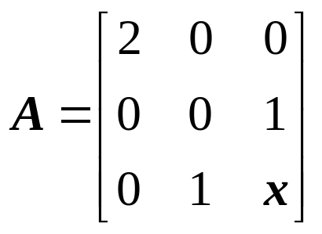
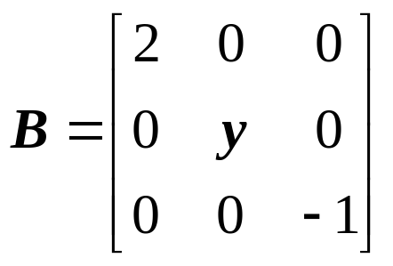
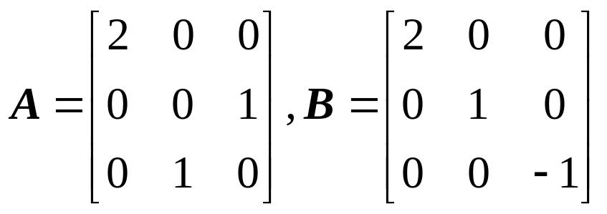
例1 已知矩阵
与
相似, 求 x
和 y, 以及3阶可逆矩阵 P, 使得 P⁻¹AP = B.
解 |A| = –2, trA = 2+x, |B| = –2y, trB = 2+y–1 ⇒ y = 1, x = 0,
下面证明
相似，即存在三阶
可逆阵 P 使得 P⁻¹AP = B = diag(2, 1, -1). 我们先分析如下:
用 X₁, X₂, X₃ 表示 P 的三个列向量, 即设 P = (X₁, X₂, X₃).
则 P⁻¹AP = diag(2, 1, -1), AP = P diag(2, 1, -1), 即
(AX₁, AX₂, AX₃) = (2X₁, X₂, -X₃),
等式两边的列向量应当依次相等, 所以:
AX₁ = 2X₁, AX₂= X₂, AX₃ = -X₃,

Slide 5
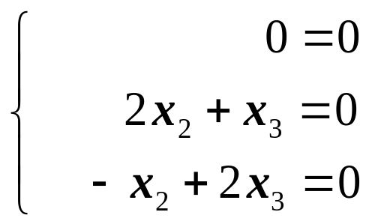
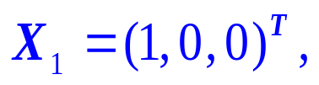
反之设 X₁, X₂, X₃ 是三个线性无关的列向量, 满足:
AX₁ = 2X₁, AX₂ = X₂, AX₃ = -X₃,
令 P = (X₁, X₂, X₃), 则
AP = A(X₁, X₂, X₃) = (AX₁,AX₂, AX₃) = (2X₁, X₂, -X₃)
= (X₁,X₂, X₃) diag(2, 1, -1) = Pdiag(2, 1, -1),
P⁻¹AP = diag(2, 1, -1) = B.
故 A 与 B 相似 ⇔ 存在三个线性无关的列向量 X₁, X₂, X₃
满足 AX₁ = 2X₁, AX₂ = X₂, AX₃ = -X₃, 即 A 有三个线性无
关的特征向量, 下面我们先来求 A 的特征向量.
将 λ₁ = 2 代入 (λI-A)X = 0 得到 (2I-A)X = 0, 即
解得基础解系:

Slide 6
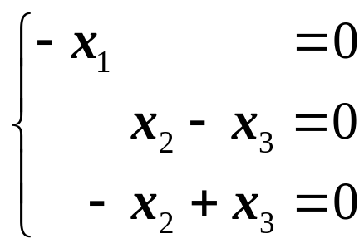
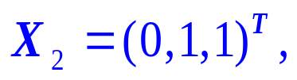
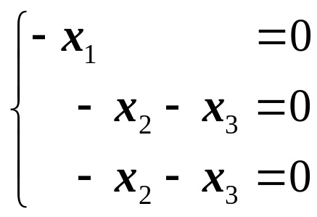
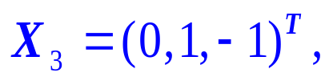
将 λ₂ = 1 代入 (λI-A)X = 0 得到 (I-A)X = 0, 即
解得基础解系:
将 λ₃ = -1 代入 (λI-A)X = 0 得到 (-I-A)X = 0, 即
解得基础解系:
显然 X₁, X₂, X₃ 线性无关, 是 A 的三个线性无关的特征向量,
令 P = (X₁, X₂, X₃), 则 P 可逆, 且
AP = A(X₁, X₂, X₃) = (AX₁, AX₂, AX₃) = (2X₁, X₂, -X₃)
= (X₁,X₂, X₃) diag(2, 1, -1) = Pdiag(2, 1, -1)
P⁻¹AP = diag(2, 1, -1) = B.
⇒ A 与 B 相似．

Slide 7
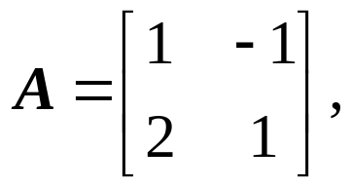
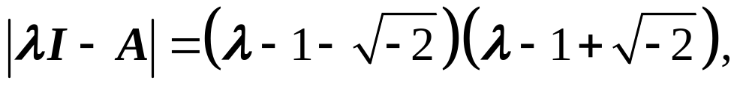

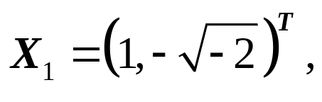
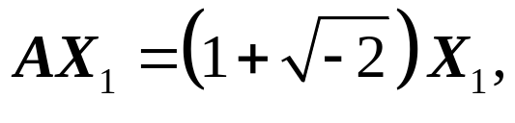
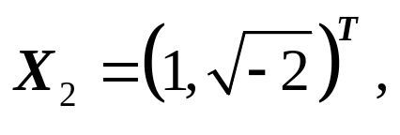
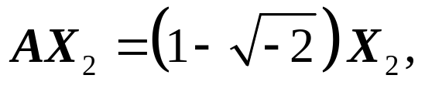
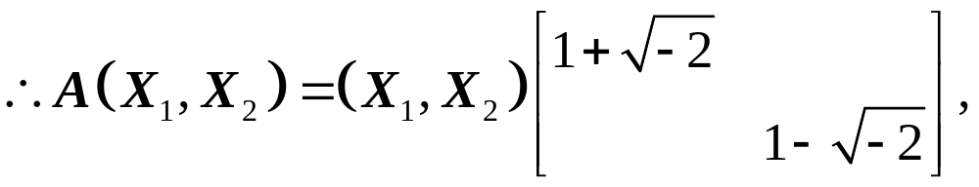
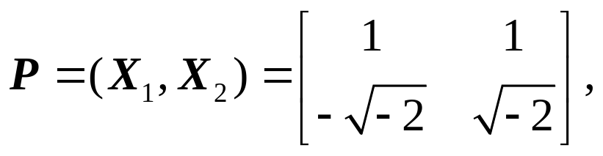
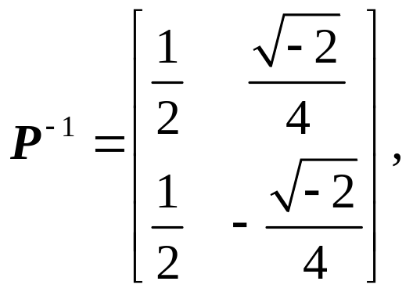
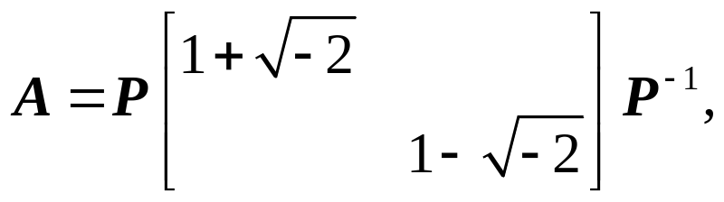
例2 设
求 A^{n}.
解 (1) 求A的特征值
所以 A 的特征值为 λ_{1,2} =
(2) 求属于不同特征值的特征向量.
由 (λ₁I–A)X = 0 解得
故
由 (λ₂I–A)X = 0 解得
故
(3) 令
则有
这里

Slide 8
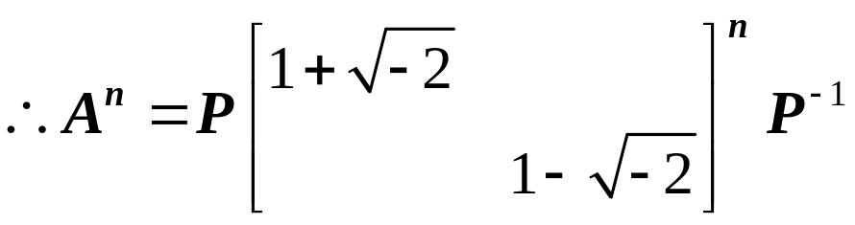
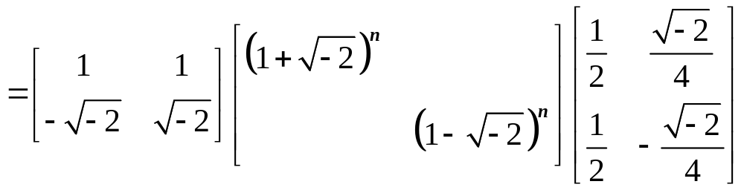
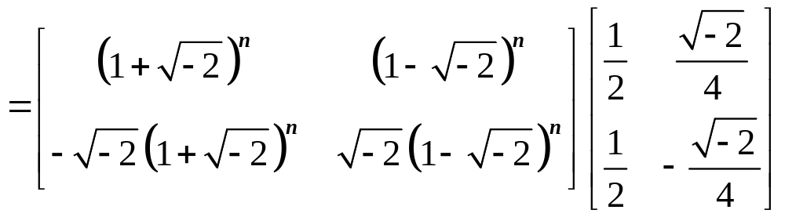
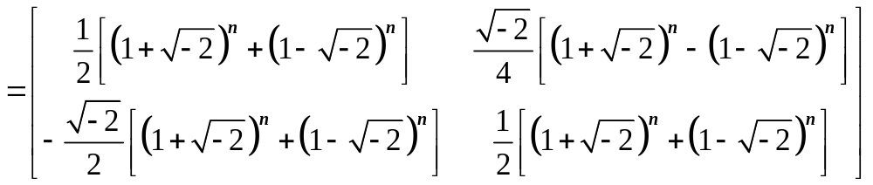
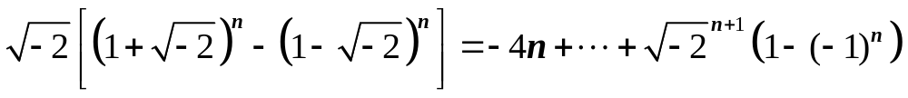

Slide 9
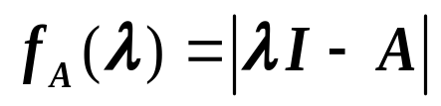
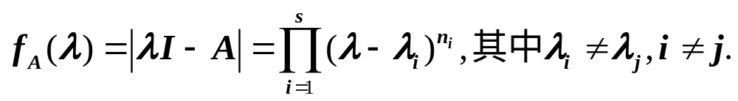
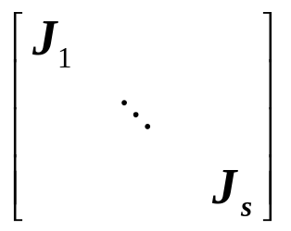
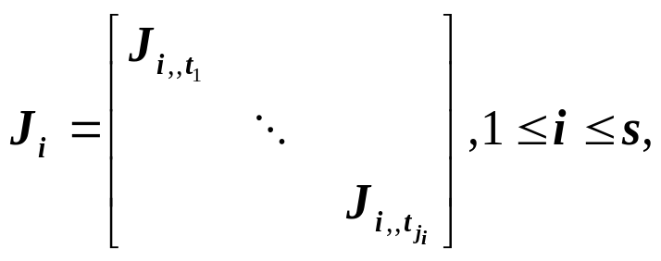
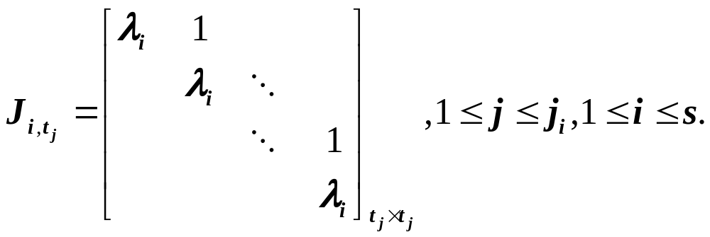
设 A 是一个 n 阶复方阵,
为矩阵 A 的特征多项式, 则
在下学期我们将证明 A 相似于准对角矩阵(Jordan标准形)
其中
特别地, 若 A 相似于对角阵, 则称 A 可对角化.

Slide 10
矩阵的相似对角化
设 n 阶矩阵A和对角矩阵D=diag(λ₁, λ₂ … λ_{n})相似, 即存在n 阶可逆矩阵 P, 使得 P⁻¹AP = D, 或AP = PD.
设 P= (x₁ , x₂ … x_{n}), 有
A(x₁ , x₂ … x_{n})=(x₁ , x₂ … x_{n}) diag(λ₁, λ₂ … λ_{n})
即 (Ax₁ , Ax₂ … Ax_{n})=(λ₁ x₁, λ₂ x₂ … λ_{n} x_{n}), 从而
Ax_{i} =λ_{i} x_{i} , i=1,2 …n.
由于 P 是可逆的, x_{i} ≠0, 于是x₁ , x₂ … x_{n} 线性无关, 且分别是A
属于λ₁, λ₂ … λ_{n} 的特征向量.
反之, 如果 A 有n个线性无关的特征向量x₁ , x₂ … x_{n} 满足
Ax_{i} =λ_{i} x_{i} , i=1,2 …n.

Slide 11
令P= (x₁ , x₂ … x_{n}), 则P可逆, 且
P⁻¹AP= diag(λ₁, λ₂ … λ_{n}).
定理1 n 阶方阵A 可对角化的充要条件是A有n个线性无关的特征向量.
定理2 属于A 的不同特征值的特征向量线性无关.
证明 设λ₁, λ₂ … λ_{n} 是A 的s个互不相同的特征值, x₁ , x₂ … x_{s}是相应的特征向量, 即Ax_{i} =λ_{i} x_{i} , i=1,2 …s.
对s 做数学归纳法.
s=1时, 因为x₁ ≠0, 结论成立.
假设s-1个特征值时, 结论成立.

Slide 12
在s的情形下, 假设 k₁x₁+k₂x₂+…+ k_{s}x_{s}=0 (1)
用A左乘 (1) 式两端, k₁Ax₁+k₂Ax₂+…+ k_{s}Ax_{s}=0 (2)
由于Ax_{i} =λ_{i} x_{i} , k₁λ₁x₁+k₂λ₂x₂+…+ k_{s}λ_{s}x_{s}=0 (3)
(3)-λ_{s} (1), 有
k₁ (λ₁-λ_{s}) x₁+k₂ (λ₂-λ_{s}) x₂+…+ k_{s} (λ_{s-1}-λ_{s}) x_{s-1}=0
由归纳假设知, x₁ , x₂ … x_{s-1}线性无关, 于是
k_{i} (λ₂-λ_{s})=0, i=1,2 …s-1.
因为 λ₁, λ₂ … λ_{s} 是A 的s个互不相同的特征值, 只能有
k_{i} =0, i=1,2 …s.
结论成立.

Slide 13
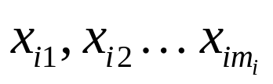
定理3 若n 阶方阵A 有n个互异的特征值λ₁, λ₂ … λ_{n} , 则A可对角化, 且A~diag(λ₁, λ₂ … λ_{n} ).
这时，可逆矩阵P由相应的特征向量作为列向量构成。
定理3 的逆命题不成立，如 n 阶单位矩阵可对角化，但其特征值只有 1 (n重).
定理4 设λ₁, λ₂ … λ_{s}是A 的 s 个互异的特征值，
是A的属于λ_{i}的特征向量, 则
线性无关.
证明 对s 做数学归纳法.
s=1时, 结论成立. 假设s-1时, 结论成立.

Slide 14
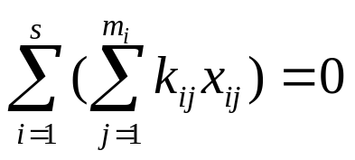
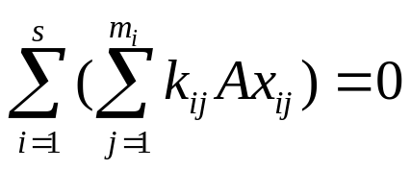
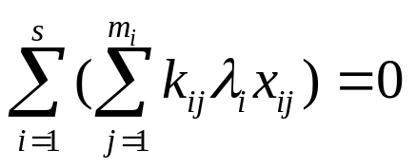
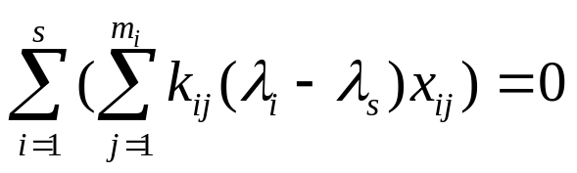
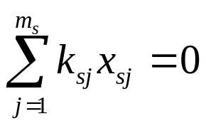
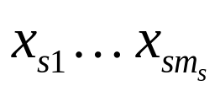
在s的情形下, 假设 (4)
用A左乘 (4) 式两端, (5)
由于Ax_{ij} =λ_{i} x_{ij ,} (6)
(6)-λ_{s} (4), 有
由归纳假设知,
因为 λ₁, λ₂ … λ_{s} 互不相同, 只能有 k_{ij} =0, i=1,2 …s, j=1,2 …m
带入 (4) ,
又由 的线性无关性，可知k_{sj} =0. 结论成立.

Slide 15
第二十五讲 作业题
习题六
28, 29, 30,
31, 32, 35,
42, 43

